Slide 1
ללא גבולות
שילוב מורים עם מוגבלויות במערכת החינוך
משרד החינוך, מינהל עובדי הוראה
מנהלות התכנית: אסתי פיירסטיין מאגף התמחות וכניסה להוראה ושרית ארבל מאגף בכיר לכוח אדם בהוראה
מוצג בוועדת החינוך, התרבות והספורט של הכנסת
ו' כסלו תשע"ז, 6 בדצמבר 2016

Slide 2
מטרות התכנית
משרד החינוך, מינהל עובדי הוראה
1. הגברת המודעות ומאבק בסטריאוטיפים וקידום ההבנה כי גם לאנשים עם מוגבלות יש את היכולת לתרום לחברה ולהיות שותפים מלאים בה.
2. פיתוח מלא של מימוש הפוטנציאל האישי של אוכלוסייה זו עם ההתאמות הרלוונטיות - הנכונות של המנהלים לקליטת המורים, הליווי והתמיכה שמנהלים אלה נותנים ביחד עם אנשי הצוות האחרים, מעצימים את המורים בתכנית ותורמים להם להגברת האמונה בעצמם ובמסוגלותם ולגדילתה של המוטיבציה האוטונומית שלהם.
3. השאיפה שמורים אלה ייקלטו במערכת כמורים לכל דבר, על כל המשתמע מכך.
האמנה בדבר זכויותיהם של אנשים עם מוגבלויות (2006). מדינת ישראל, משרד המשפטים. נציבות שוויון לאנשים עם מוגבלויות

Slide 3
אז מה אנחנו עושים?
משרד החינוך, מינהל עובדי הוראה
לנקלטים בשנת הסטאז' ליווי שבועי ע"י חונך והשתתפות בסדנת תמיכה והעצמה שבועית במסגרת המוסד האקדמי
סיוע בשיבוץ - פניה אישית למפקחים ולמנהלים לסיוע בשיבוץ מותאם שיאפשר קליטה מיטבית
זמינות טלפונית – לתמיכה ולהיוועצות
קשר טלפוני יזום - עם המורים הנקלטים, המנהלים/מפקחים לצורך תמיכה, סיוע, זיהוי מקומות בהם צריך לסייע ועוד...
גיוס רכז לתכנית המגיע לכל המוסדות - נפגש עם המורים והמנהלים, על מנת לטייב את התהליכים והקליטה המיטבית
ליווי ובקרה - ביקורים וסיורים של מנהלות התכנית בבתי ספר
קשר עם מורים שנשרו בשל גורם ספציפי, מתוך מטרה לסייע להם למצוא את ייעודם ואת ההתאמה הנכונה ביותר

Slide 4
השתלבות המורים במערכת
משרד החינוך, מינהל עובדי הוראה
 | תשע"ה | תשע"ו | תשע"ז
מספר המורים ששולבו | 19 | 33 | 37

Slide 5
תשע"ז – נתוני שיבוץ בעזרת שעות ייעודיות
משרד החינוך, מינהל עובדי הוראה
מספר המורים ששובצו זו השנה הרביעית | 1 | המורה קיבל 5 שעות שבועיות ייעודיות + 5 ש"ש מסל שעות התקן הבית ספרי
מספר המורים ששובצו זו השנה השלישית | 8 | כל אחד מהמורים קיבל 5 שעות שבועיות ייעודיות במסגרת התכנית + לפחות 5 ש"ש מסל שעות התקן הבית ספרי
מספר המורים ששובצו זו השנה השנייה | 14 | כל אחד מהמורים קיבל 10 שעות שבועיות ייעודיות
מספר המורים ששובצו זו השנה הראשונה | 14 | כל אחד מהמתמחים קיבל 10 שעות שבועיות ייעודיות
* חלק מהמורים בכל הקבוצות קיבלו שעות נוספות מסל התקן הבית ספרי

Slide 6
פילוח המורים המשתלבים עפ"י מגזר
משרד החינוך, מינהל עובדי הוראה

Slide 7
פילוח עפ"י מחוז השיבוץ
משרד החינוך, מינהל עובדי הוראה

Slide 8
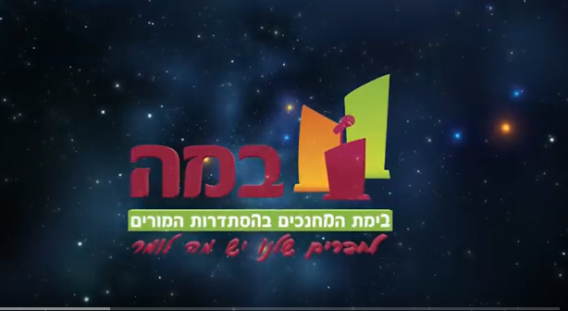
סיפור הצלחה בבית הספר מורשת זבולון בנתניה
ספיר חיים, מורה לתיאטרון נמוכת קומה
משרד החינוך, מינהל עובדי הוראה

Slide 9
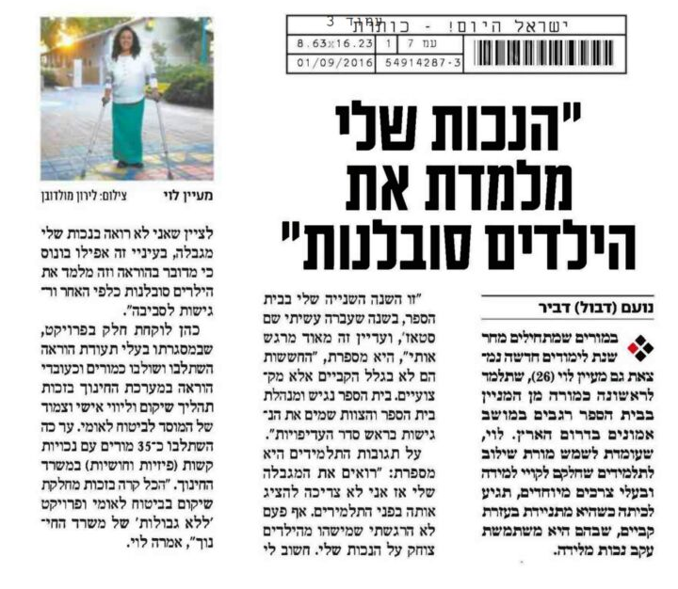
סיפור הצלחה בבית הספר רגבים במושב אמונים
מעיין לוי, מורת שילוב הנעזרת בקביים
משרד החינוך, מינהל עובדי הוראה

Slide 10
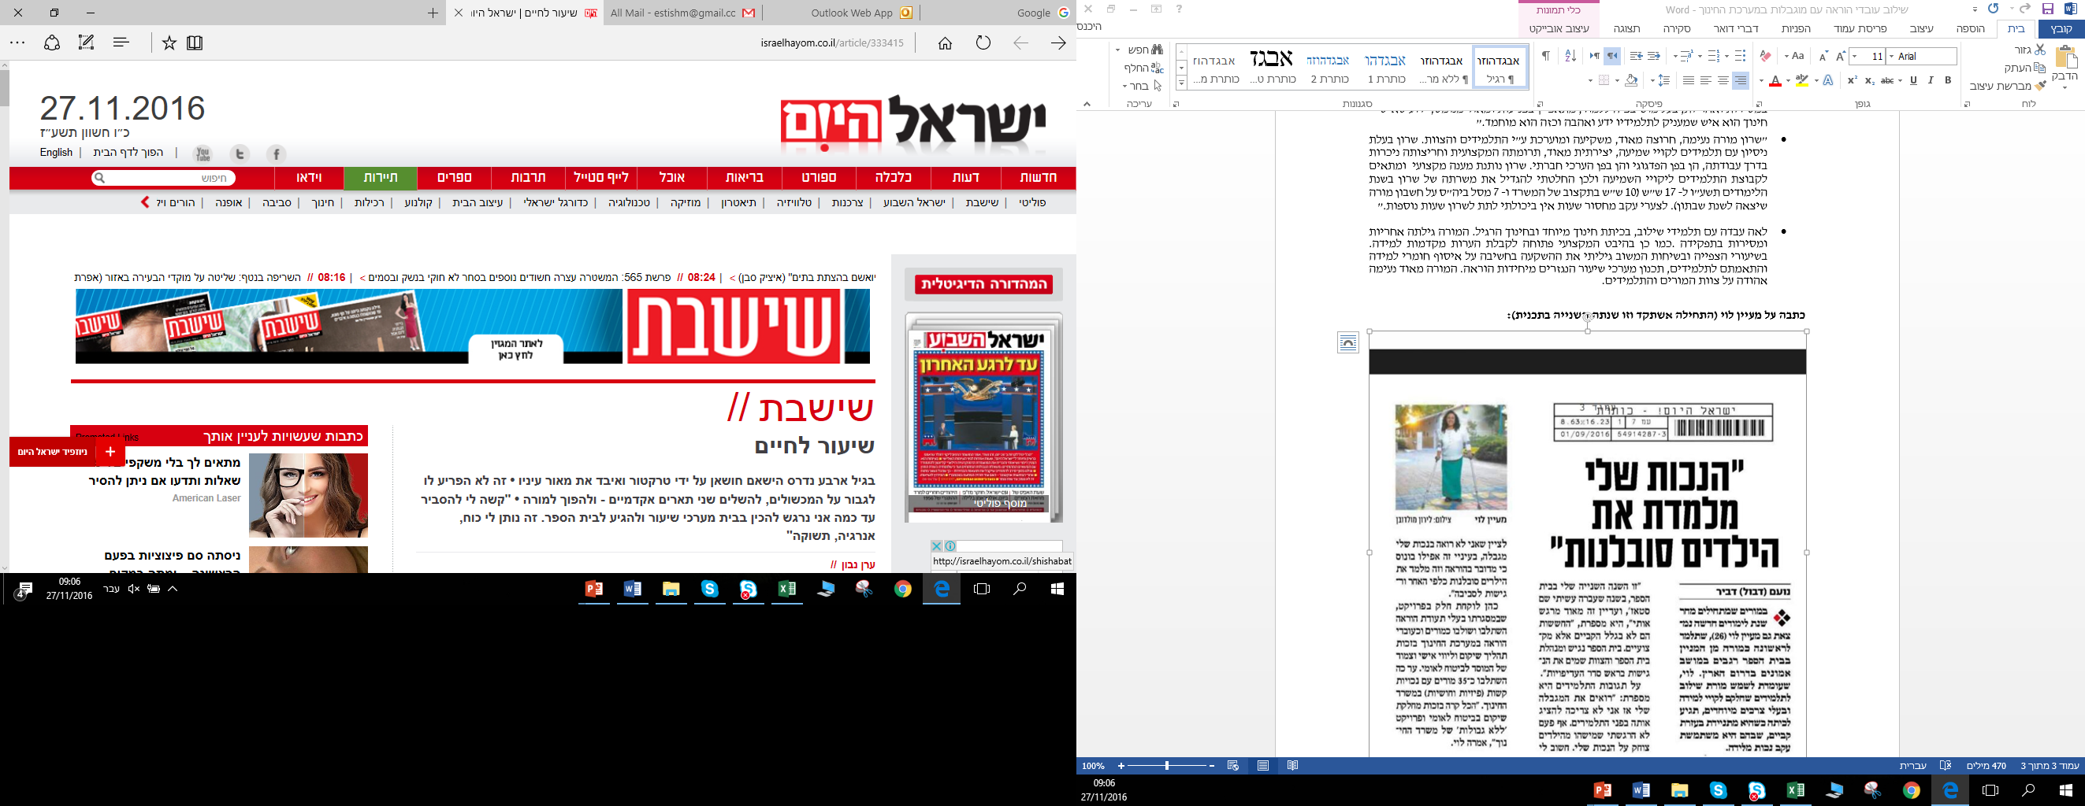
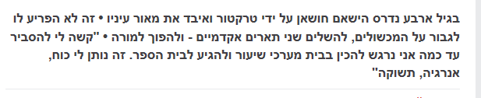
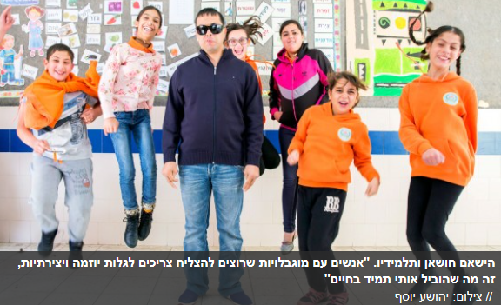
סיפור הצלחה בבית הספר אבן סינא בכפר מנדא
הישאם חושאן, מורה שילוב עיוור
משרד החינוך, מינהל עובדי הוראה

Slide 11
פעולות מתוכננות
משרד החינוך, מינהל עובדי הוראה
יום עיון והוקרה למנהלים ומפקחים הקולטים מורים מהתכנית
מפגש לכלל המורים המשתתפים בתכנית
ייתכנות להקמת קבוצת תמיכה מקוונת למורים המשתתפים בתכנית
ביקורים של מנהלות התכנית בקרב מורים מהתכנית חדשים וותיקים כאחד
קשר עם פורום מרכזי התמיכה ללמידה ושיתופי פעולה
מתן התאמות

Slide 12
משרד החינוך, מינהל עובדי הוראה
תודה רבה על ההקשבה וההזדמנות

